Slide 1
PHC 감시반
버전
작성일 | 2026.03.23
소속 | 5Drone
작성자 | 차도헌

Slide 2
히스토리
version | 작성자 | 내용 | 날짜
1.0

Slide 3
설계 – 화면 목록
대메뉴 | 중메뉴 | 화면ID | 페이지제목 | 설명 | 비고
Main | Main | PHC-MA-01 | Main | 로그인 상태에 따라 주요 메뉴, 반려동물 상태 요약, 알림 요약, 최근 이벤트 정보를 통합 제공하는 메인 화면 | F-001, F-003/ UR-001, 006~012
 | Main(NonSignIn) | PHC-MA-02 | Main(N) | 비로그인 상태로, 화면 표시 내용을 제한적으로 공개 | F-002~003 / UR-002, 026
SignIn | SignUp | PHC-LO-01 | SignUp | 사용자 기본정보 입력, 필수값 검증, 중복 확인, 이메일 인증, 가입 완료 안내를 처리하는 화면 | F-004 / UR-013~015, 021
 | SignUpComplete | PHC-LO-02 | SignUpComplete | 회원가입 완료 후 안내하는 화면 | F-005 / UR-016~020
 | SignIn | PHC-LO-03 | SignIn | 아이디/비밀번호를 검증하여 로그인 처리하고, 실패 시 오류 메시지와 회원가입 유도 정보를 제공하는 화면 | F-006 / UR-005, 022~024
 | FinId | PHC-LO-04 | FindId | 가입 시 입력한 이름과 이메일을 통해 아이디를 확인하는 화면 | F-007 / UR-025

Slide 4
설계 – 화면 목록
대메뉴 | 중메뉴 | 화면ID | 페이지제목 | 설명 | 비고
SignIn | FindIdResult | PHC-LO-05 | FindIdResult | 아이디 찾기 결과를 안내하고 로그인 또는 비밀번호 찾기로 이동할 수 있는 화면 | F-007 / UR-026
 | FindPw | PHC-LO-06 | FindPw | 아이디와 이메일 인증을 통해 비밀번호 재설정 대상 여부를 확인하는 화면 | F-007 / UR-026
 | FindPwReset | PHC-LO-07 | indPwReset | 인증 완료 후 새 비밀번호와 비밀번호 확인을 입력하여 재설정하는 화면 | F-007/ UR-026
 | FindPwComplete | PHC-LO-08 | FindPwComplete | 비밀번호 재설정 완료 후 로그인 페이지로 이동을 안내하는 화면 | F-007 / UR-026

Slide 5
설계 – 화면 목록
대메뉴 | 중메뉴 | 화면ID | 페이지제목 | 설명 | 비고
Landing |  | PHC-LA-01 | Landing | 서비스 소개, 주요 기능 안내, 인터랙션 요소를 통해 사용자의 첫 진입 경험을 제공하는 화면 | F-008 / UR-027~030
DashBoard |  | PHC-DA-01 | DashBoard | 실시간 영상, PTZ 제어, 양방향 오디오, 급여 제어, 환경 데이터, 위험 알림, 상태 시각화를 통합 제공하는 핵심 관제 화면 | F-022~033 / UR-061~082
Gallery | List | PHC-GA-01 | GalleryList | 저장된 하이라이트 이미지·영상 목록을 갤러리 형태로 조회하고 조건에 따라 탐색하는 화면 | F-009 / UR-031~032
 | Detail | PHC-GA-02 | GalleryDetail | 선택한 미디어의 상세 정보(날짜·이벤트 유형)와 알림/SNS 공유 설정을 확인·처리하는 화면 | F-010~011 / UR-034~036, 040
PetManage | AlertRecord | PHC-PE-01 | AlertRecord | 선택한 반려동물의 알림기록을 기간별·종류별로 조회하고 연관 이벤트 메시지를 확인하는 화면 | F-012 / UR-037~038, 042
 | ActionRecord | PHC-PE-02 | ActionRecord | 선택한 반려동물의 수동·자동 조치 이력을 유형과 방식별로 조회하는 화면 | F-013 / UR-039~042

Slide 6
설계 – 화면 목록
대메뉴 | 중메뉴 | 화면ID | 페이지제목 | 설명 | 비고
Setting | MainSetting | PHC-SE-01 | MainSetting | 환경설정 하위 페이지에 접근할 수 있고 요약정보를 제공하는 화면 | F-015 / UR-043
 | MyPage | PHC-SE-02 | MyPage | 사용자 계정 정보 조회, 이메일 확인, 비밀번호 변경, 로그아웃, 회원 탈퇴를 처리하는 화면 | F-016 / UR-044~046
 | PetSetting | PHC-SE-03 | PetSetting | 반려동물 목록/상세 조회와 등록·수정·삭제, 프로필 이미지 관리 기능을 제공하는 화면 | F-018~019 / UR-049~055
 | DeviceSetting | PHC-SE-04 | DeviceList | 등록된 디바이스의 목록을 조회하고 새로운 디바이스를 추가하는 화면 | F-017 / UR-047~048
 |  | PHC-SE-04-01 | DeviceNew | 새로운 디바이스를 추가하는 화면
 |  | PHC-SE-04-02 | DeviceUpdate | 기존 디바이스의 정보를 수정하는 화면

Slide 7
설계 – 화면 목록
대메뉴 | 중메뉴 | 화면ID | 페이지제목 | 설명 | 비고
Setting | AlertEventSet | PHC-SE-05 | AlertEventSet | 이벤트 발생 조건과 알림 수신 여부를 개별 또는 일괄 ON/OFF로 설정하는 화면 | F-020 / UR-056~060
Admin | AdminData | PHC-AD-01 | AdminData | 전체 반려동물 데이터 조회·상세조회·수정·삭제를 수행하는 관리자용 데이터 관리 화면 | F-035~036 / ADM-001~008
Admin | Role | PHC-AD-02 | AdminRole | 관리자가 사용자의 권한을 관리 (관리자, 일반사용자, 휴면사용자) | F-036 / ADM-009~010
Simulation |  | PHC-SI-01 | Simulation | 반려동물 상태 데이터(심박수·체온·활동량 등)를 입력·전송하고, 이벤트 판별 → 알림 푸시 → 조치 기록까지 전체 데이터 흐름 루프를 검증하는 관리자 전용 화면 | F-036 / ADM-011~014

Slide 8
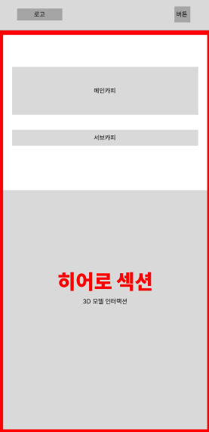

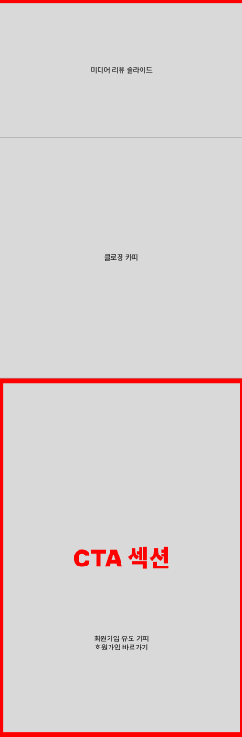
설계- UI/UX설계
페이지제목 | 랜딩 | 화면ID | PHC-LA-01 | 작성자 |  |  |  | 날짜
화면명 | 랜딩 페이지 |  |  |  | 요구사항 ID |  | UR-028~031
기능 명세서
1 | 인터랙션 랜딩화면 제공
2 | 주요기능 안내
3 | 서비스 소개
4 | 회원가입페이지로이동
Check Point
Related ID
PHC-LO-01
3
1
2
4

Slide 9
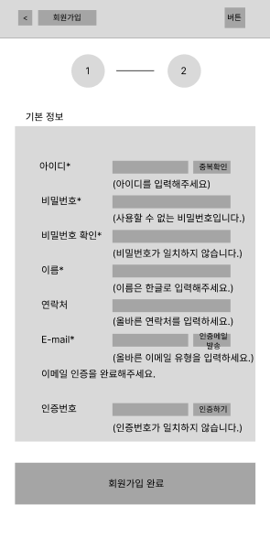
설계- UI/UX설계
페이지제목 | 회원가입 | 화면ID | PHC-LO-01 | 작성자 |  |  |  | 날짜
화면명 | 회원가입 페이지 |  |  |  | 요구사항 ID |  | UR-014~022
기능 명세서
1 | 필수 회원정보 입력
2 | 인증번호 보내기-이메일로 인증번호 전송
3 | 인증하기-이메일로 받은 인증번호 확인
4 | 회원가입완료 - 회원가입 완료 알림페이지로 이동​
Check Point
.
Related ID
PHC-LO-02
1
2
3
4

Slide 10
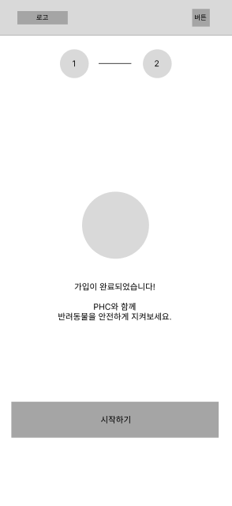
설계- UI/UX설계
페이지제목 | 회원가입알림 | 화면ID | PHC-LO-02 | 작성자 |  |  |  | 날짜
화면명 | 회원가입알림 페이지 |  |  |  | 요구사항 ID |  | UR-021
기능 명세서
1 | 로그인 페이지로 이동
2
3
4
Check Point
.
Related ID
PHC-LO-01, PHC-LO-02
1

Slide 11
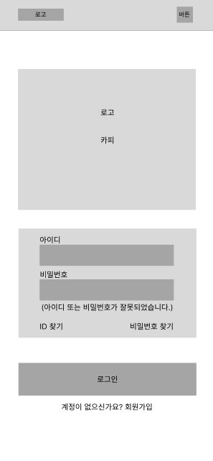
설계- UI/UX설계
페이지제목 | 로그인 | 화면ID | PHC-LO-02 | 작성자 |  |  |  | 날짜
화면명 | 로그인페이지 |  |  |  | 요구사항 ID |  | UR-003, 023~027
기능 명세서
1 | 로그인-메인 페이지로 이동
2 | 회원가입-회원가입 페이지로 이동
3 | 아이디 찾기 페이지로 이동
4 | 비밀번호 찾기 페이지로 이동
Check Point
.
Related ID
PHC-LO-01, PHC-MA-01
3
4
1
2

Slide 12
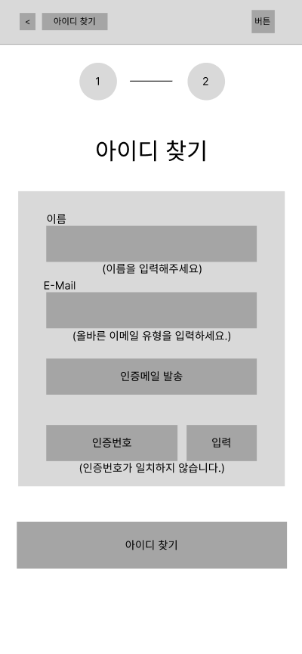
설계- UI/UX설계
페이지제목 | 아이디찾기 | 화면ID | PHC-LO-04 | 작성자 |  |  |  | 날짜
화면명 | 아이디 찾기 페이지 |  |  |  | 요구사항 ID |  | UR-026
기능 명세서
1 | 아이디 찾기 값 입력
2 | 이메일로 인증번호 발송
3 | 인증번호 확인
4 | 아이디 찾기 완료 페이지로 이동
Check Point
.
Related ID
PHC-LO-02, PHC-LO-05
1
2
3
4

Slide 13
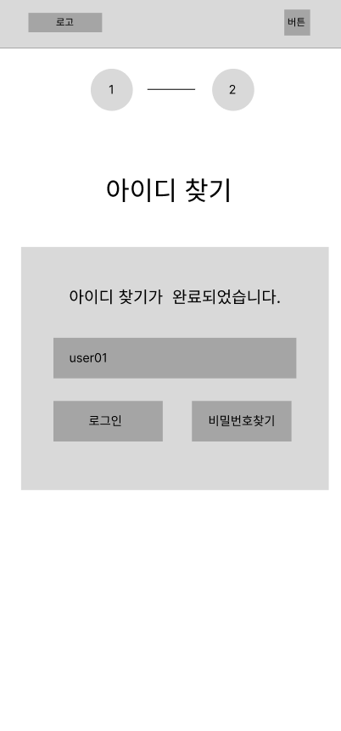
설계- UI/UX설계
페이지제목 | 아이디찾기완료 | 화면ID | PHC-LO-05 | 작성자 |  |  |  | 날짜
화면명 | 로그인페이지 |  |  |  | 요구사항 ID |  | UR-026
기능 명세서
1 | 로그인 페이지로 이동
2 | 비밀번호 찾기 페이지로 이동
Check Point
.
Related ID
PHC-LO-02,
1
2

Slide 14
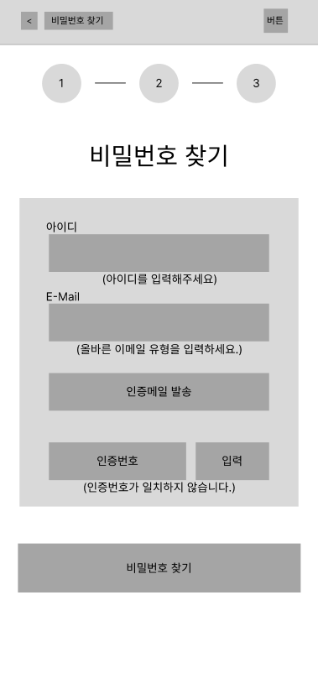
설계- UI/UX설계
페이지제목 | 비밀번호찾기 | 화면ID | PHC-LO-06 | 작성자 |  |  |  | 날짜
화면명 | 아이디 찾기 페이지 |  |  |  | 요구사항 ID |  | UR-026
기능 명세서
1 | 비밀번호 찾기 값 입력
2 | 이메일로 인증번호 발송
3 | 인증번호 확인
4 | 비밀번호 수정 페이지로 이동
Check Point
.
Related ID
PHC-LO-05, PHC-LO-07
1
2
3
4

Slide 15
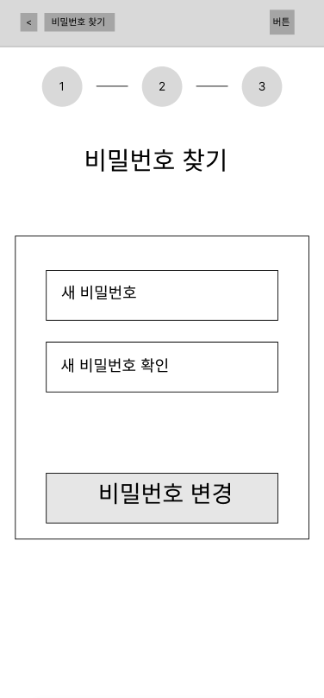
설계- UI/UX설계
페이지제목 | 비밀번호변경 | 화면ID | PHC-LO-07 | 작성자 |  |  |  | 날짜
화면명 | 비밀번호 변경페이지 |  |  |  | 요구사항 ID |  | UR-026
기능 명세서
1 | 새 비밀번호 입력
2 | 비밀번호 변경 완료 페이지로 이동
Check Point
.
Related ID
PHC-LO-06
2
1

Slide 16
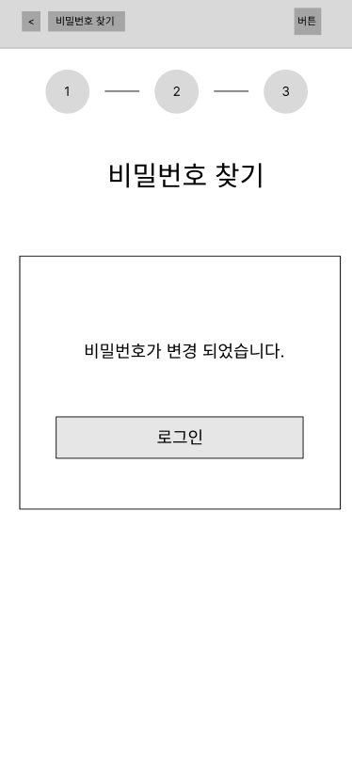
설계- UI/UX설계
페이지제목 | 비밀번호변경완료 | 화면ID | PHC-LO-08 | 작성자 |  |  |  | 날짜
화면명 | 비밀번호 변경 완료 페이지 |  |  |  | 요구사항 ID |  | UR-026
기능 명세서
1 | 로그인 페이지로 이동
Check Point
.
Related ID
PHC-LO-02
1

Slide 17
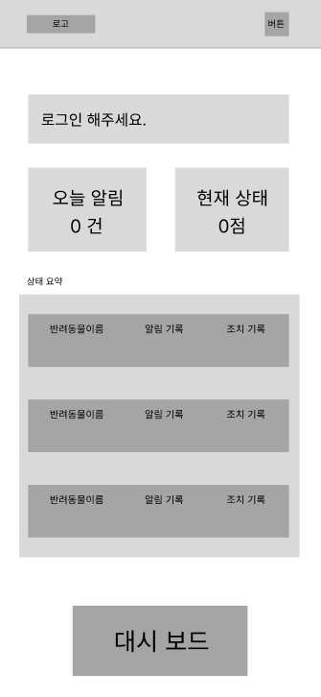
설계- UI/UX설계
페이지제목 | 메인 | 화면ID | PHC-MA-02 | 작성자 |  |  |  | 날짜
화면명 | 메인 페이지 |  |  |  | 요구사항 ID |  | UR-002, 027
기능 명세서
1 | 로그인-로그인페이지로이동
2 | 상태요약 안내
3 | 대시보드 - 대시보드 페이지로 이동
4
Check Point
Related ID
PHC-LO-02, PHC-MA-01
1
2
3

Slide 18
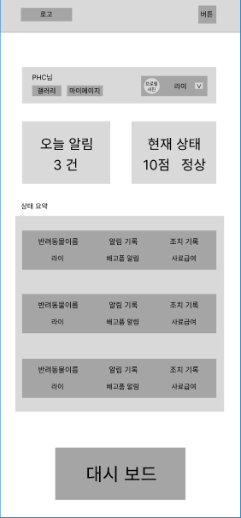
설계- UI/UX설계
페이지제목 | 메인 | 화면ID | PHC-MA-01 | 작성자 |  |  |  | 날짜
화면명 | 메인 페이지 |  |  |  | 요구사항 ID |  | UR-001~013, 027
기능 명세서
1 | 관련페이지 이동 및 펫 선택
2 | 상태요약 안내
3 | 대시보드 - 대시보드 페이지로 이동
4
Check Point
Related ID
PHC-MA-02, PHC-LO-02, PHC-GA-01, PHC-SE-01, PHC-DA-01
1
2
3

Slide 19
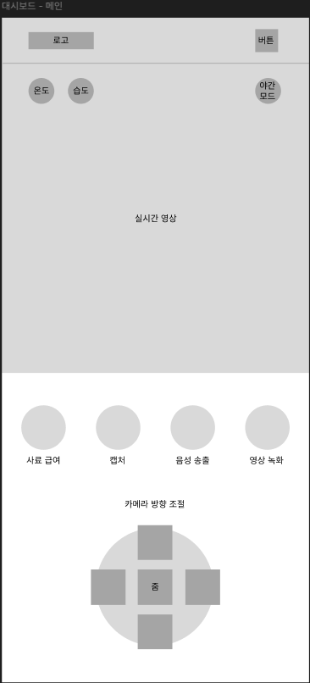
설계- UI/UX설계
페이지제목 | 대시보드 | 화면ID | PHC-DA-01 | 작성자 |  |  |  | 날짜
화면명 | 대시보드 |  |  |  | 요구사항 ID |  | UR-062~082
기능 명세서
1 | 다중 영상 관제 및 디바이스 제어 (상하좌우 방향조절, 줌 조절)
2 | 실시간 영상
3 | 각종 조치(사료 급여, 화면 캡처,음성 송출, 영상 녹화)
4 | 환경 데이터 표시(온/습도)
Check Point
.
Related ID
PHC-MA-01
4
2
3
1

Slide 20
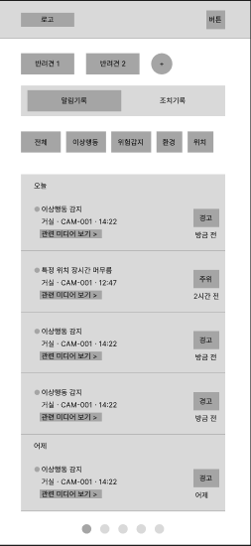
설계- UI/UX설계
페이지제목 | 알림기록 | 화면ID | PHC-PE-02 | 작성자 |  |  |  | 날짜
화면명 | 펫관리 |  |  |  | 요구사항 ID |  | UR-038~039, 042~043
기능 명세서
1 | 선택한 펫의 알림기록 데이터를 기간별, 종류별로 조회
2 | 연관된 이벤트 목록의 상세 메시지와 위험 등급을 함께 표시
3 | 관련 미디어 보기를 통해 갤러리 이동
4
Check Point
.
Related ID
PHC-MA-01
1
2
3

Slide 21
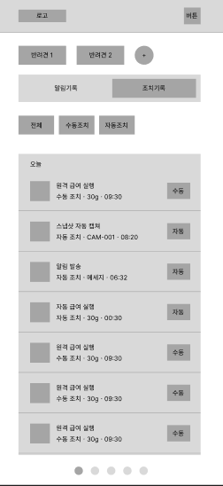
설계- UI/UX설계
페이지제목 | 조치기록 | 화면ID | PHC-PE-03 | 작성자 |  |  |  | 날짜
화면명 | 펫관리 |  |  |  | 요구사항 ID |  | UR-040~041, 042~043
기능 명세서
1 | 수동 조치와 자동 조치 이력을 유형과 방식별로 조회
2
3
4
Check Point
.
Related ID
PHC-MA-01
1

Slide 22
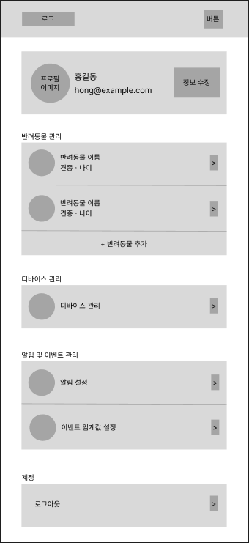
설계- UI/UX설계
페이지제목 | 환경설정메인 | 화면ID | PHC-SE-01 | 작성자 |  |  |  | 날짜
화면명 | 환경설정 |  |  |  | 요구사항 ID |  | UR-044
기능 명세서
1 | 사용자 정보를 조회를 위한 페이지 분기 – 회원 정보 수정, 반려동물관리, 디바이스 관리, 알림 및 이벤트 관리, 계정
2
3
4
Check Point
.
Related ID
PHC-MA-01
1

Slide 23
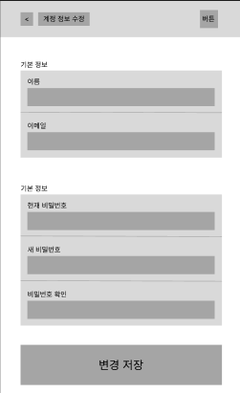
설계- UI/UX설계
페이지제목 | 마이페이지 | 화면ID | PHC-SE-02 | 작성자 |  |  |  | 날짜
화면명 | 환경설정 |  |  |  | 요구사항 ID |  | UR-045~047
기능 명세서
1 | 로그인한 사용자의 계정 정보를 조회
2 | 사용자의 비밀번호 변경 가능
3
4
Check Point
.
Related ID
PHC-MA-01
1
2

Slide 24
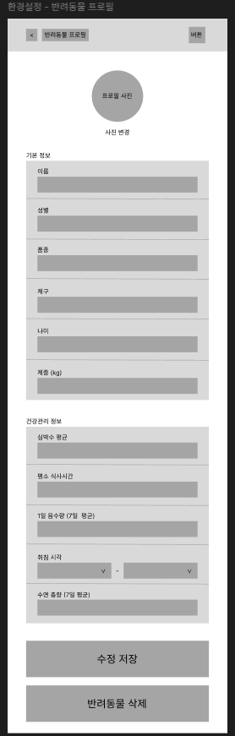
설계- UI/UX설계
페이지제목 | 반려동물설정 | 화면ID | PHC-SE-03 | 작성자 |  |  |  | 날짜
화면명 | 환경설정 |  |  |  | 요구사항 ID |  | UR-050~056
기능 명세서
1 | 반려 동물 프로필 사진 등록 가능(이미지 파일만, 70MB 이내)
2 | 반려 동물의 상세 프로필(이름, 성별, 품종, 체구, 나이, 체중)을 입력
3 | 반려 동물의 건강 관리 정보를 수정 가능
4
Check Point
.
Related ID
PHC-MA-01

Slide 25
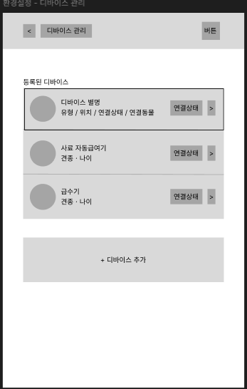
설계- UI/UX설계
페이지제목 | 디바이스설정 | 화면ID | PHC-SE-03 | 작성자 |  |  |  | 날짜
화면명 | 환경설정 |  |  |  | 요구사항 ID |  | UR-048~049
기능 명세서
1 | 등록된 디바이스의 연결 상태를 조회하고 기기 위치 등 설정 정보를 DB에 업데이트
2
3
4
Check Point
.
Related ID
PHC-MA-01

Slide 26
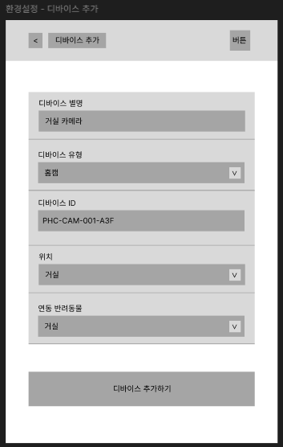
설계- UI/UX설계
페이지제목 | 디바이스설정 | 화면ID | 추가 | 작성자 |  |  |  | 날짜
화면명 | 환경설정 |  |  |  | 요구사항 ID |  | UR-048~049
기능 명세서
1 | 등록된 디바이스의 연결 상태를 조회하고 기기 위치 등 설정 정보를 DB에 업데이트
2
3
4
Check Point
.
Related ID
PHC-MA-01

Slide 27
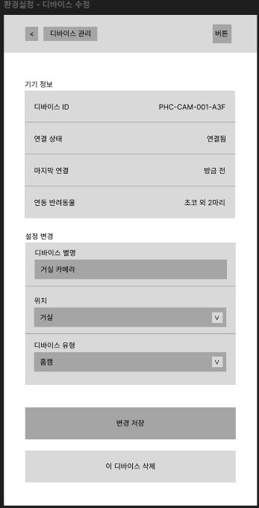
설계- UI/UX설계
페이지제목 | 디바이스설정 | 화면ID | 추가 | 작성자 |  |  |  | 날짜
화면명 | 환경설정 |  |  |  | 요구사항 ID |  | UR-048~049
기능 명세서
1 | 등록된 디바이스의 연결 상태를 조회하고 기기 위치 등 설정 정보를 DB에 업데이트
2
3
4
Check Point
.
Related ID
PHC-MA-01

Slide 28
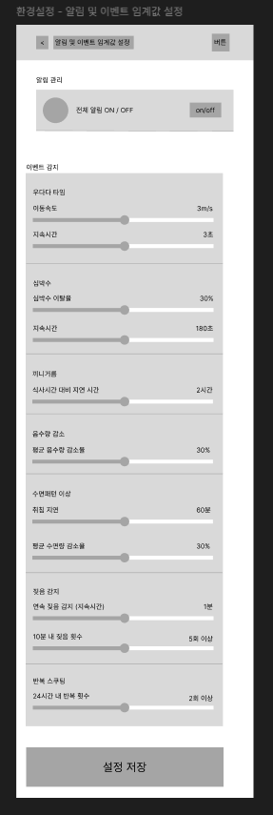
설계- UI/UX설계
페이지제목 | 이벤트및알림관리 | 화면ID | PHC-SE-04 | 작성자 |  |  |  | 날짜
화면명 | 환경설정 |  |  |  | 요구사항 ID |  | UR-057~061
기능 명세서
1 | 알림 수신여부는 개별 이벤트로 세분화하여 일괄 on/off 토글 스위치로 제어
2 | 세부 이벤트별 임계값은 이벤트 감지에서 제어
3 | 위험 & 움직임 감지 기준치 변경 가능
4
Check Point
.
Related ID
PHC-MA-01

Slide 29
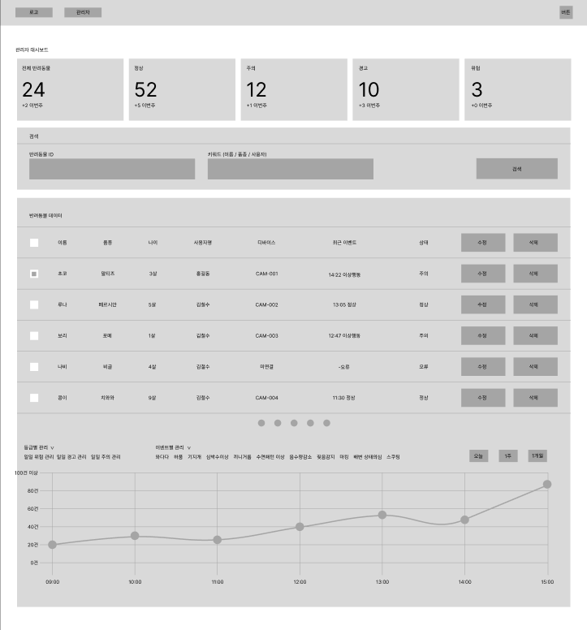
설계- UI/UX설계
페이지제목 | 로그 모니터링 | 화면ID | PHC-AD-01 | 작성자 |  |  |  | 날짜
화면명 | 관리자페이지 |  |  |  | 요구사항 ID |  | ADM-001~008
기능 명세서
1 | 관리자가 전체 반려동물 데이터를 조회, 상세 조회, 수정, 삭제
2 | 필터/검색 기능을 통한 반려 동물 상세 데이터 조회 가능
3 | 등급별/이벤트별 발생 건수를 시간 필터로 조회할 수 있는시각화 데이터 제공
4
Check Point
.
Related ID
PHC-AD-01
1
2
3

Slide 30
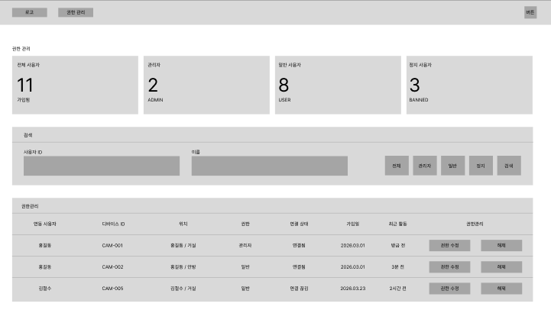
설계- UI/UX설계
페이지제목 | 권한변경 | 화면ID | PHC-AD-02 | 작성자 |  |  |  | 날짜
화면명 | 관리자페이지 |  |  |  | 요구사항 ID |  | ADM-009~010
기능 명세서
1 | 사용자 ID, 이름, 권한별로 조회(검색)
2 | 관리자가 회원 가입한 사용자들에 대해 권한을 수정하는 기능(관리자, 일반 사용자, 휴면 사용자)
3
4
Check Point
.
Related ID
PHC-AD-02
1
2

Slide 31
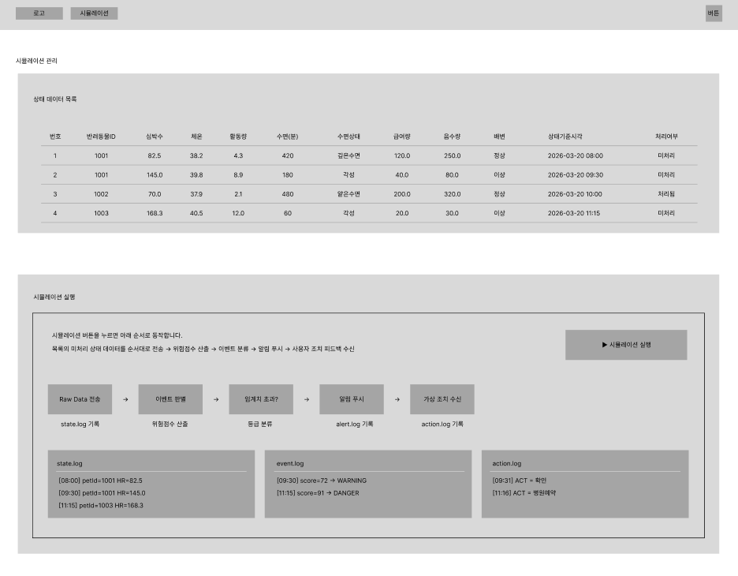
설계- UI/UX설계
페이지제목 | 시뮬레이션 | 화면ID | PHC-SI-01 | 작성자 |  |  |  | 날짜
화면명 | 시뮬레이션 페이지 |  |  |  | 요구사항 ID |  | ADM-011~017
기능 명세서
1 | 상태 데이터 목록 조회
2 | 시뮬레이션 실행
3 | 처리 단계 흐름 표시
4 | 로그 결과 확인
Check Point
.
Related ID
1
2
3
4

Slide 32
설계 – 정책
대구분 | 중구분 | 설명 | 비고
저작권 정책 | 외부 리소스 시용 | 이미지, 영상, 라이브러리 등 라이선스를 준수하여 사용 | 라이선스 준수
 | 저작물 사용 규칙 | 타인의 저작물을 사용할 경우 해당 저작권자가 정한 이용 규칙을 따른다.
개인정보 보호정책 | 데이터 보호 | 사용자 및 영상 데이터 정보를 개인정보로 간주하여 보호 | 정보 관리
 | 정보 관리 | 개인정보는 암호화 및 안전한 방식으로 저장 및 관리한다. | 암호화 저장
접근 권한 정책 | 권한 | 사용자 및 관리자 권한을 구분하여 데이터 접근 제한
 | 접근 제한 | 권한에 따른 사용자 들의 접근 제한

Slide 33
설계 – 정책
대구분 | 중구분 | 설명 | 비고
인증 및 접근 권한 정책 | 로그인 접근 | 로그인하지 않은 사용자는 대시보드, 펫관리, 설정 화면 접근을 제한한다. | 로그인 필요
 | 사용자 권한 | 일반 사용자는 자신의 반려동물 정보와 기록만 조회·수정 가능하다. | 일반 사용자
 | 휴명계정 권한 | 휴면 정지를 통해 사용자권한 획득 가능하다. | 휴면계정 전용
 | 관리자 권한 | 관리자는 전체 데이터 조회, 사용자 관리, 시뮬레이션 실행이 가능하다. | 관리자 전용
 | 라우팅 처리 | 비로그인 사용자가 보호 페이지 접근 시 로그인 페이지로 이동한다. | 보호 라우팅
 | 데이터 보호 | 비밀 정보 및 중요한 정보 암호화 | 데이터보호

Slide 34
설계 – 정책
대구분 | 중구분 | 설명 | 비고
데이터 처리 정책 | 상태 데이터 처리 | 반려동물 상태 데이터는 시뮬레이션 또는 저장된 더미데이터 기준으로 조회한다. | IoT 실연동 없음
 | 이벤트 판정 기준 | 입력된 상태값이 임계치를 넘으면 이벤트로 판정한다. (예: 심박수 이상, 체온 이상) | 이벤트 판단 기준 별첨
 | 알림 생성 규칙 | 이벤트 발생 또는 알림 등급 발생 시 알림을 생성하고 대시보드와 기록 화면에 함께 반영한다. | Alert_log 기록
 | 조치 처리 규칙 | 이벤트 유형에 따라 자동조치 또는 수동조치를 수행하고 결과를 기록한다. | action log 기록

Slide 35
별첨1 – 이벤트 판단기준
대분류 | 이름 | 설명 | 비고
하이라이트 행동 | 우다다 | 이동속도가 3.0 m/s(변경가능) 이상, 3초이상 지속
 | 하품 | 얼굴 중심 입 벌림 동작 1회, 1~3초 내 닫힘
 | 기지개 | 직전 5분 이상 정지/휴식 상태, 2~5초간 자세 확장)
이상징후 행동 | 심박수 이상 | 최근 안정 시 평균 대비 ±30%이상 이탈, 10분 이상 지속, 주인과 함께 놀이 및 우다다 직후는 제외
 | 끼니거름 | 평소 식사 시간(변경 가능) 기준 ± 2시간 이내 섭취 완료 안됨, feeder_log.meal_completed = false 또는 해당 시간대 food_amount = 0
 | 음수량 감소 | 24시간 총 음수량이 최근 7일 평균(변경 가능) 대비 30% 이상 감소
 | 수면패턴이상 | 최근 평균 취침 시작 시각 대비 2시간 이상 지연, 야간 시간대(변경 가능) 활동량 급증, 수면 시간 총량이 최근 평균(변경 가능) 대비 30%이상 감소
 | 지속짖음/과다 울음 | 1분 이상 연속 소리 감지 / 10분 내 5회 이상(변경 가능) 반복
이상배변 의심 | 마킹의심 | 마킹 의심(Marking_suspected): 지정 배변 구역 밖에서 배뇨 자세 감지, 짧은 배뇨 행동 반복
 | 배변이상의심 | 묽은 형태, 비정상 크기, 반복 배변 중 1개 이상(변경 가능) 감지
 | 반복 똥꼬스키 | 엉덩이를 바닥에 붙인 낮은 자세 이동, 24시간 내 2회 이상(변경 가능) 반복

Slide 36
설계 – 정책
대구분 | 중구분 | 설명 | 비고
데이터 보관 정책 | 상태 기록 | 상태 데이터는 최근 기록 우선으로 조회한다. | 시간순 정렬
 | 알림 기록 | 발생한 알림은 삭제하지 않고 기록으로 보관한다. | alert log
 | 조치 기록 | 자동/수동 조치 이력은 모두 기록한다. | action log
 | 미디어 기록 | 하이라이트 이미지/영상은 더미 파일 또는 저장 경로 기준으로 관리한다. | 실제 카메라 연동 아님

Slide 37
설계 – 정책
대구분 | 중구분 | 설명 | 비고
데이터 표기 정책 | 시간 | 모든 기록 시각은 KST(GMT+09:00) 기준으로 표시한다. | YYYY-MM-DD HH:mm:ss
데이터 표기 정책 | 연락처 | 연락처는 숫자만 저장하고 화면에서는 하이픈을 포함해 표시한다. | 예: 010-1234-5678
데이터 표기 정책 | 위치 | 반려동물 위치는 GPS가 아닌 실내 구역명 기준으로 표시한다. | 예: 거실, 주방
데이터 표기 정책 | 언어 | 화면 내 기본 언어는 한국어로 통일한다. | 필요 시 영어 확장 가능

Slide 38
설계 – 정책
대구분 | 중구분 | 설명 | 비고
UI/UX 정책 | 해상도 기준 | 모바일(iPhone 14, 393x852px)을 기본으로 하며, ??반응형 여부는 팀원의 결정에 따른다?? 단, 관리자 페이지는 예외적으로 데스크탑 전용 페이지로 구성한다.
 | 톤앤매너 | 메인 컬러와 서브 컬러
협업/버전 관리 정책 | 브랜치 | GitHub 활용 main, develop 직접 수정금지 main은 버전관리 기능 개발 시 feat-기능명 브랜치 생성
 | 문서 관리 | 모든 회의록과 일정 관리는 Notion을 통해 공유하며, 최종 산출물은 GitHub에 정리

Slide 39
설계 – 권한
대구분 | 중구분 | 사용자 | 보기 | 수정 | 삭제 | 쓰기 | 비고
페이지별 권한 | 랜딩페이지 | 관리자 | O | X | X | X
 |  | 디자이너 | O | O | O | O
 |  | 일반사용자 | O | X | X | X
 | 메인페이지 | 관리자 | O | O | O | O
 |  | 디자이너 | O | O | X | O
 |  | 일반사용자 | O | X | X | X
 | 로그인페이지 | 관리자 | O | O | O | O
 |  | 디자이너 | O | O | X | O
 |  | 일반사용자 | O | X | X | O
 | 회원가입페이지 | 관리자 | O | O | O | O
 |  | 디자이너 | O | O | X | O
 |  | 일반사용자 | O | X | X | O

Slide 40
설계 – 권한
대구분 | 중구분 | 사용자 | 보기 | 수정 | 삭제 | 쓰기 | 비고
페이지별 권한 | 랜딩페이지 | 관리자 | O | X | X | X
 |  | 디자이너 | O | O | O | O
 |  | 일반사용자 | O | X | X | X
 | 메인페이지 | 관리자 | O | O | O | O
 |  | 디자이너 | O | O | X | O
 |  | 일반사용자 | O | X | X | X
 | 로그인페이지 | 관리자 | O | O | O | O
 |  | 디자이너 | O | O | X | O
 |  | 일반사용자 | O | X | X | O
 | 회원가입페이지 | 관리자 | O | O | O | O
 |  | 디자이너 | O | O | X | O
 |  | 일반사용자 | O | X | X | O

Slide 41
설계 – 유효성 검사
번호 | 상황 | 문구 | 처리 시나리오
1 | 로그인 시 입력값이 비어있을 경우 | “아이디 또는 비밀번호를 입력해주세요.” | 로그인 버튼 하단에 빨간색 문구를 표시
2 | 로그인 시 아이디 또는 비밀번호 불일치 | “아이디 또는 비밀번호가 일치하지 않습니다.” | 로그인 버튼 하단에 빨간색 문구를 표시
3 | 회원가입 시 필수 항목 미입력 | “필수 항목을 입력해주세요.” | 미입력 항목 하단에 빨간색 문구를 표시
4 | 회원가입 시 아이디가 중복된 경우 | 회원가입 시 아이디가 중복된 경우 | 회원가입 시 아이디가 중복된 경우
5 | 회원가입 시 비밀번호와 비밀번호 확인이 다른 경우 | 회원가입 시 비밀번호와 비밀번호 확인이 다른 경우 | 회원가입 시 비밀번호와 비밀번호 확인이 다른 경우
6 | 이메일 인증번호가 일치하지 않는 경우 | “인증번호가 일치하지 않습니다.” | Alert로 오류 문구를 출력하고 인증 실패 처리, 타이머는 유지한다.
7 | 반려동물 등록 시 이름, 종, 나이 등 필수값이 비어 있는 경우 | “필수 입력 항목을 확인해주세요.” | 저장 버튼 동작 차단

